Slide 1
Ernst Cassirer Le langage comme forme symbolique
Muriel van Vliet
(professeur en CPGE à Saint Brieuc)
Séminaire de Langres
2020

Slide 2
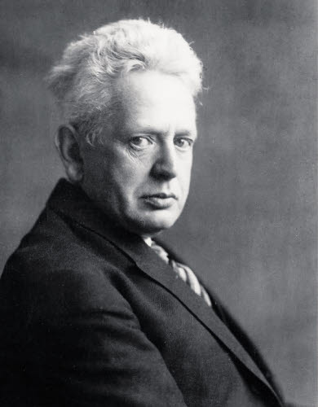
Introduction
Ernst Cassirer (1874-1945)

Slide 3
De la critique de la raison (Kant) à la critique de la culture (Cassirer) La philosophie des formes symboliques (1920’)
L’acte rituel collectif et les mythes
Le langage
La science
L’art

Slide 4
Le langage au sens large comme « matrice » des formes symboliques
« Dans chaque ‘signe’ linguistique, dans chaque ‘image’ mythique ou artistique apparaît un contenu spirituel qui, en lui-même, renvoie au-delà de tout sensible, mais qui est transporté dans une forme sensible, visible, audible ou tactile.
Surgit un mode de construction autonome, une activité spécifique de la conscience qui se distingue de toute donnée de la sensation ou de la perception immédiate et qui utilise néanmoins cette donnée comme support, comme moyen d’expression ».
PFS I, p. 50.

Slide 5
Les fonctions de sens (Sinnfunktion) émergent quand émergent de nouvelles formes symboliques (Ur-teilung) mais toutes peuvent les activer :
L’expression (Ausdruck)
La présentation (Darstellung)
La signification pure (reine Bedeutung)
La symbolique pure (reine Symbolik)

Slide 6
I. L’action rituelle collective : l’expression des affects et l’orientation primordiale du corps dans l’espace et dans le temps

Slide 7
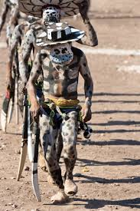
Rituel du maïs chez les Indiens Cora : coupure sacré/profane
Ernst Cassirer, La pensée mythique, 1925, p. 61.
« Ce n’est pas un simple spectacle, une seule pièce, qu’exécute le danseur qui participe à un drame mythique : le danseur est le dieu, il devient le dieu »
Dans l’expression : signifiant et signifié ne sont encore ni distingués ni reliés.
Force du mot tabou : « présence » de la chose désignée. Le mot est la chose.

Slide 8
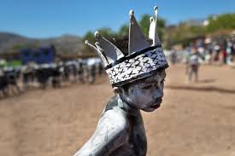
« Dans ces cérémonies, pas d’adoration sans danse : de quelqu’un qui a trahi le secret des mystères, on ne dit pas qu’il a ‘bavardé au-dehors’, mais qu’il a ‘dansé au-dehors’ ». Imbrication du rituel magique et de la danse.
« On ne met pas en scène des récits mythiques et le but cherché n’est jamais de présenter des scènes et des pensées. Cela ne peut arriver que lorsque les danses sont devenues profanes ou qu’elles ont atteint un haut degré d’évolution» (Cassirer, La pensée mythique, p. 62)

Slide 9
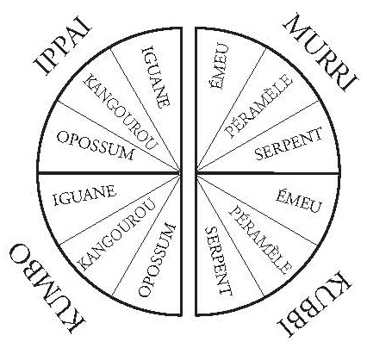
Orientation « totémique » du territoire
Schéma de Howitt, proche de celui que reproduit Cassirer dans Trois essais sur le symbolique
« Beaucoup plus que la contemplation théorique, c’est l’action qui constitue le centre à partir duquel va se développer pour l’homme l’organisation spirituelle de la réalité » (Cassirer, La pensée mythique, p. 187)
« D’une façon générale, le rituel s’est développé bien avant la croyance, dans la mesure où le primitif a coutume de d’extérioriser sa religion en dansant (to danse out is religion) » (citant James, 1917, p. 258)

Slide 10
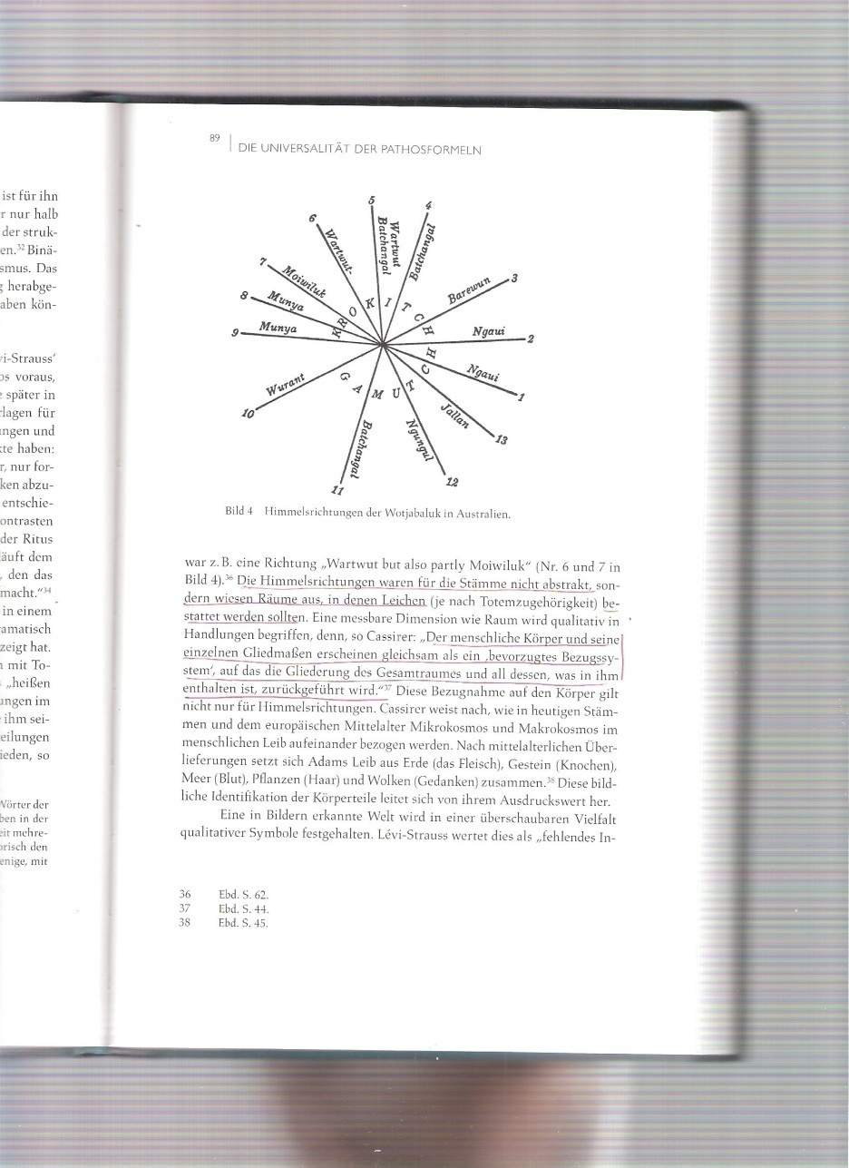
Trois essais sur le symbolique, Annexe 2, Ernst Cassirer.
Schéma d’orientation du territoire en fonction des différents ‘totems’, Australie, Wottjabalad (cité d’un ouvrage de A. W. Howitt, « Further notes on the australian class system », 1889)
L’expression comme orientation du corps dans l’espace et le temps

Slide 11
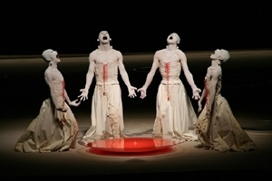
Spectacle actuel de danse Butô
L’art après Hiroshima

Slide 12
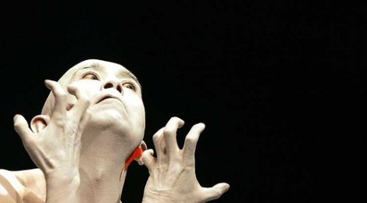
Spectacle actuel de danse Butô
« À l’origine de la pratique mythique, on trouve le mime : et celui-ci n’a jamais un sens purement esthétique : ce n’est jamais une mise en scène »
(Cassirer, La pensée mythique, p. 279)

Slide 13
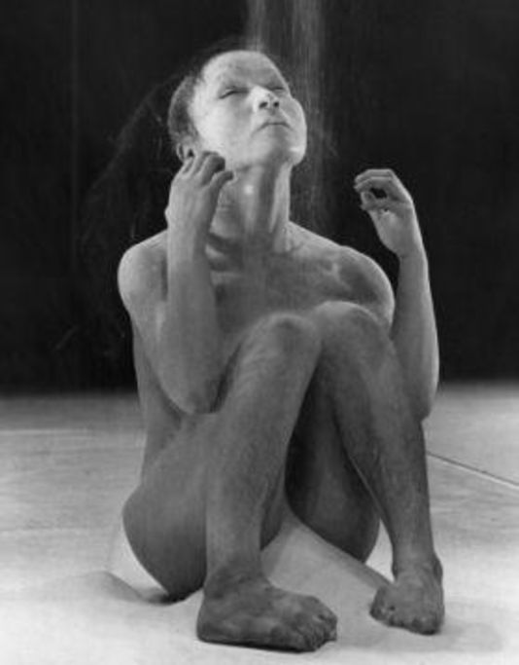
Danseuse actuelle de Butô

Slide 14
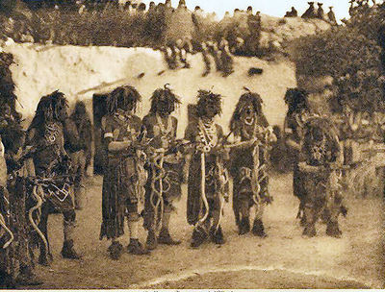
Aby Warburg, Le rituel du serpent (1924)

Slide 15
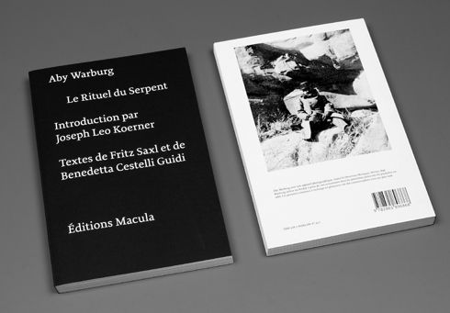

Slide 16
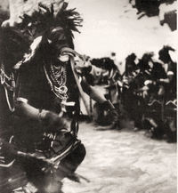
Les formules de pathos : expression collective prégnante,
qui survit inconsciemment au travers de pratiques collectives et de la reprise de motifs traditionnels (éclair sur le sable)

Slide 17
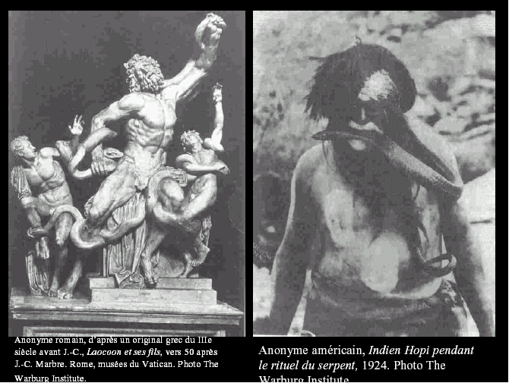

Slide 18
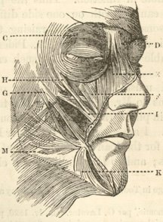
Darwin, Expression des émotions chez l’homme et l’animal

Slide 19
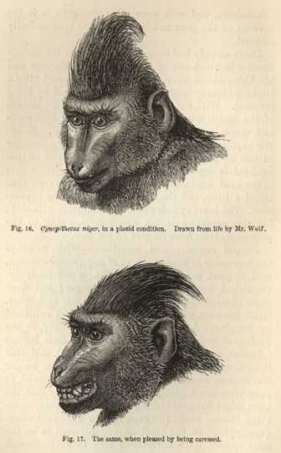
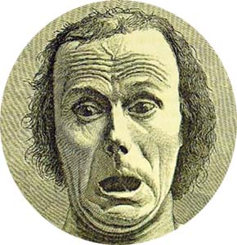

Slide 20
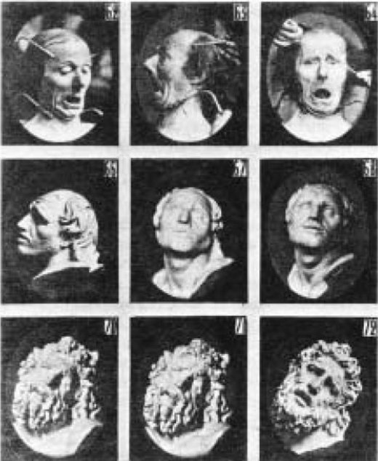

Slide 21
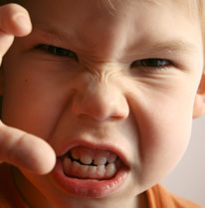

Slide 22
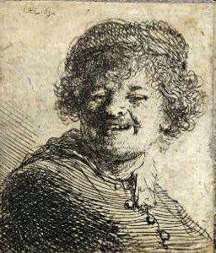

Slide 23
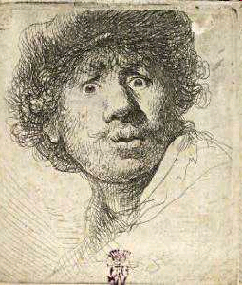

Slide 24
II. La présentation : le langage comme séparation et articulation du signifiant et du signifié

Slide 25
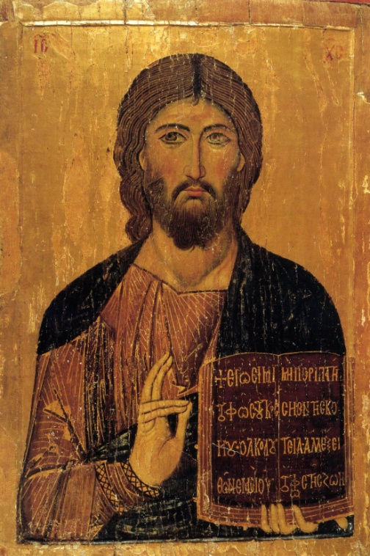
Le passage de la pensée mythique à la religion comme passage de l’expression à la présentation

Slide 26
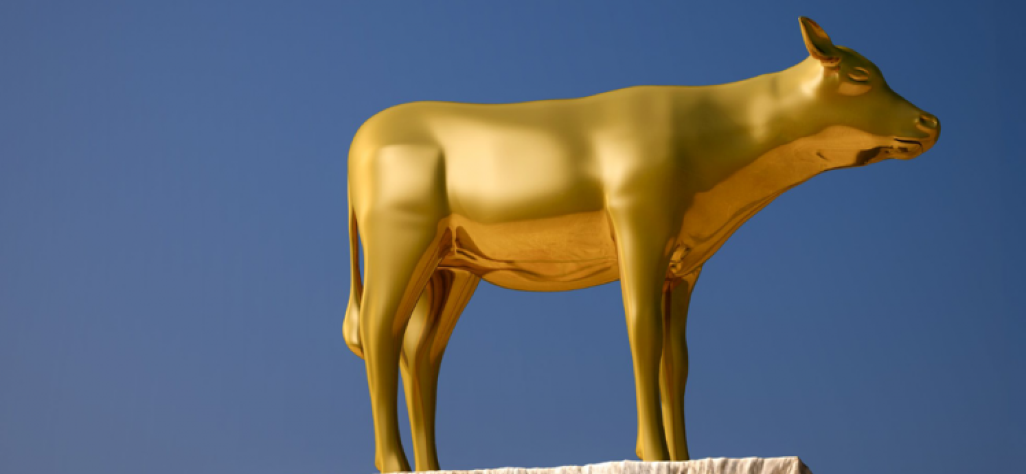
La mise à distance des idoles La statue du Dieu n’est plus le Dieu, mais le représente seulement

Slide 27
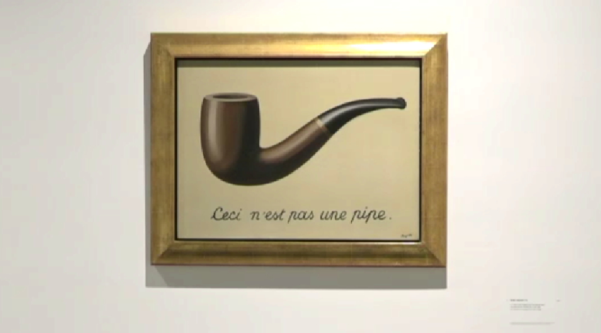

Slide 28
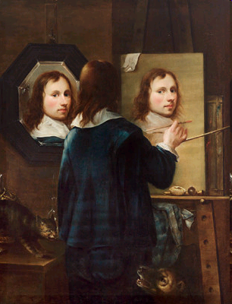
Notes:
<numéro>
Johannes Gumpp, 1646.

Slide 29
Présentation (Darstellung) et représentation (Vorstellung)
* Distanciation du moi et du monde : objectivation progressive par le langage devenant conscient de lui-même
* Espace de liberté et de créativité plus grand grâce au langage à proprement parler que dans l’expression mythique : l’individu cesse de « coller » au réel (d’être effrayé par l’éclair : les dieux reçoivent un nom, un attribut, Zeus et le foudre…), l’individu cesse de « coller » au groupe comme c’était le cas dans la pensée mythique – Il singularise sa parole et sa pensée.
* Individuation du sujet et objectivation du monde

Slide 30
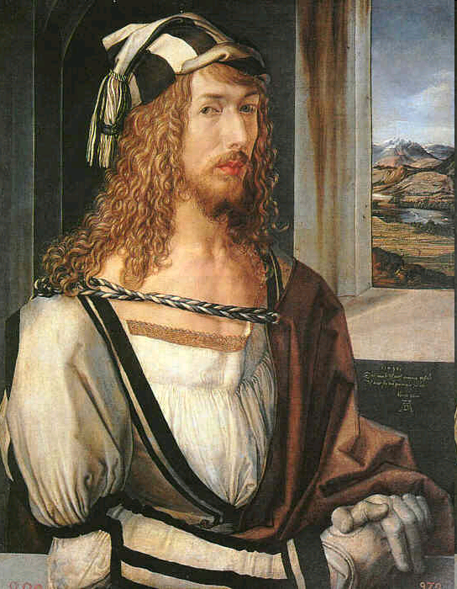
Notes:
<numéro>
Dürer, Autoportrait au paysage, 1498, Madrid, Prado, 52*45cm.

Slide 31
III. Science et signification pure

Slide 32
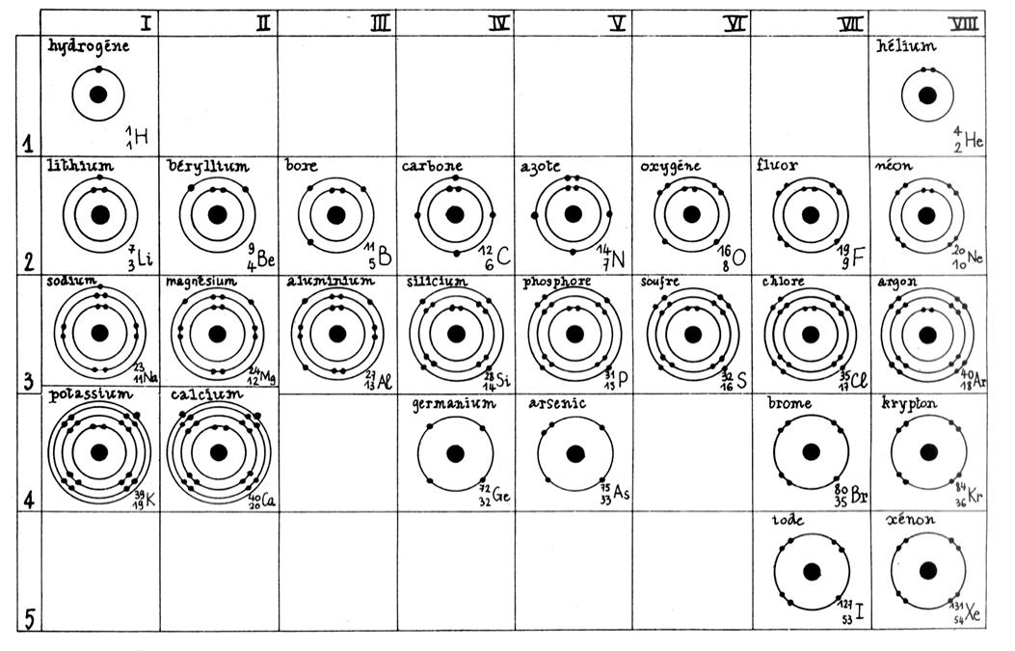
La table des atomes de Bohr comme exemple de signification pure

Slide 33
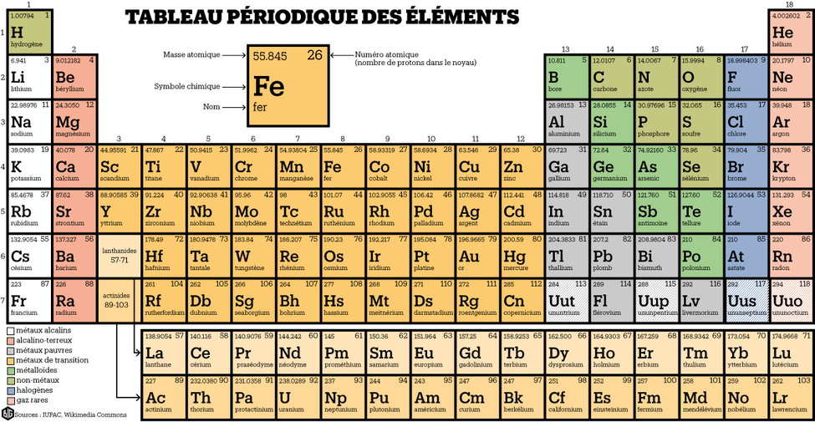
Tableau périodique des éléments par Mendeleiev (1869)

Slide 34
Prise de conscience de la liberté de créer des langages L’exemple des langages informatiques

Slide 35
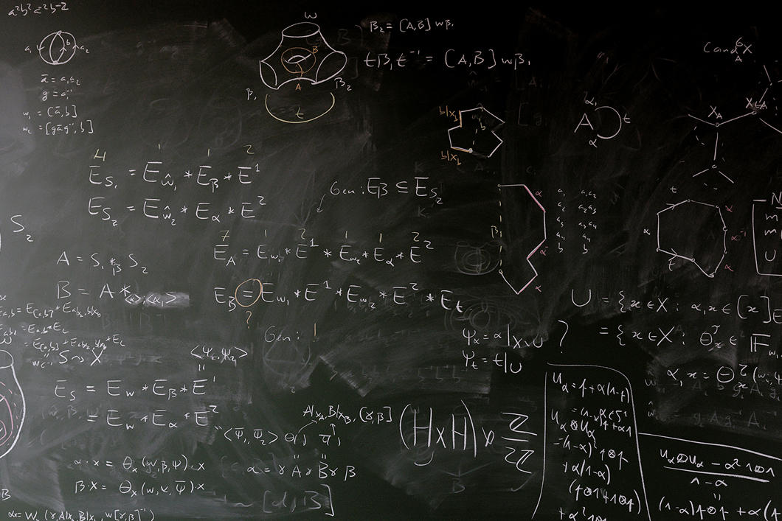
Les symboles mathématiques ont un aspect concret eux aussi…

Slide 36
IV. L’art comme symbolique pure

Slide 37
L’art comme circulation entre les fonctions de sens et mise en lumière du parcours entier de la signification
Dimension expressive de l’art : expression collective des affects, présence, comme dans le rituel
Dimension présentative de l’art :
mise en forme des affects, distance du « comme si » (l’acteur représente le personnage)
Prise de conscience de la liberté dans la création de langages symboliques en art, sans aller jusqu’à l’abstraction de la science (incorporation)

Slide 38
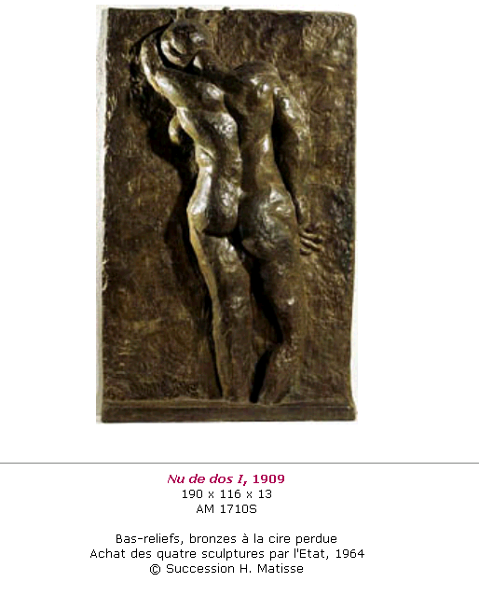

Slide 39
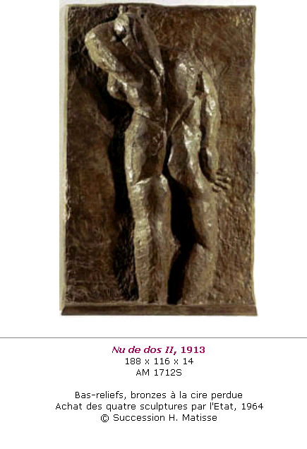

Slide 40
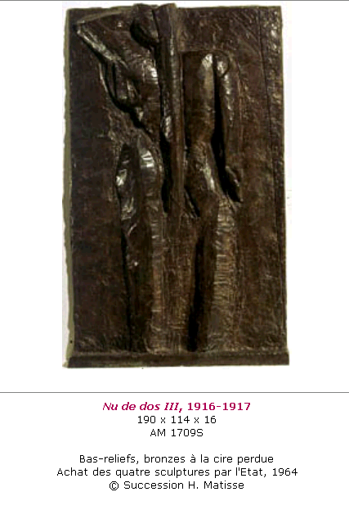

Slide 41
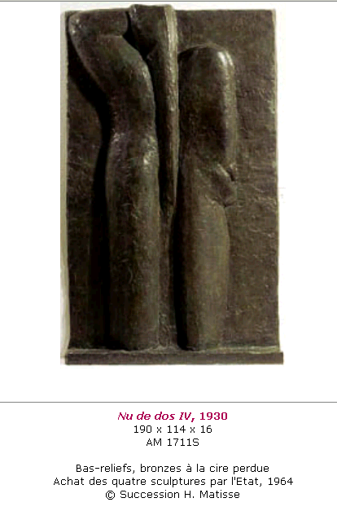

Slide 42
Auteur de Du spirituel dans l’art et dans la peinture en particulier, Vassily Kandinsky distingue trois niveaux d’images, conscient de créer un langage des formes et des couleurs par progression : a. Les impressions b. Les improvisations c. Les compositions

Slide 43
a. Les impressions « Une impression directe de la nature extérieure qui vient à l’expression dans une forme picturale-dessin, voilà ce que j’appelle impression »

Slide 44
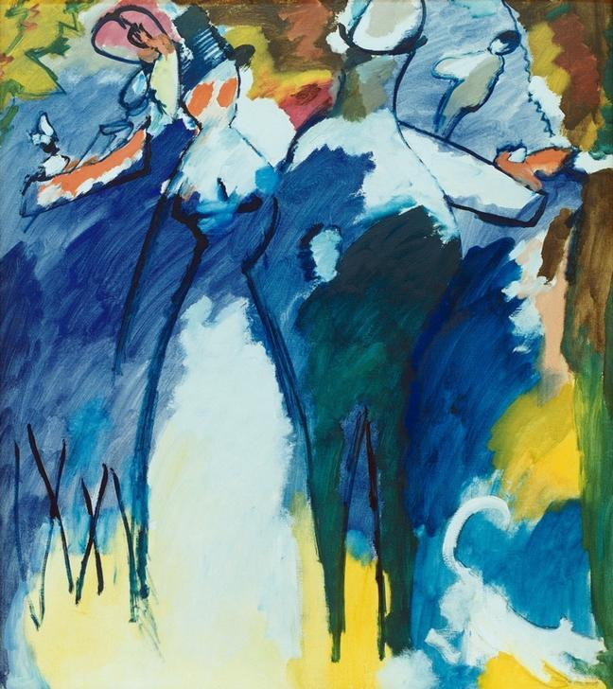
Kandinsky, Impression 6, Dimanche, 1911

Slide 45
b. Les improvisations « Des impressions essentiellement inconscientes, qui apparaissent en grande partie de manière soudaine, du développement d’un caractère intérieur, donc les impressions de la nature intérieure, voilà ce que j’appelle des improvisations ».

Slide 46
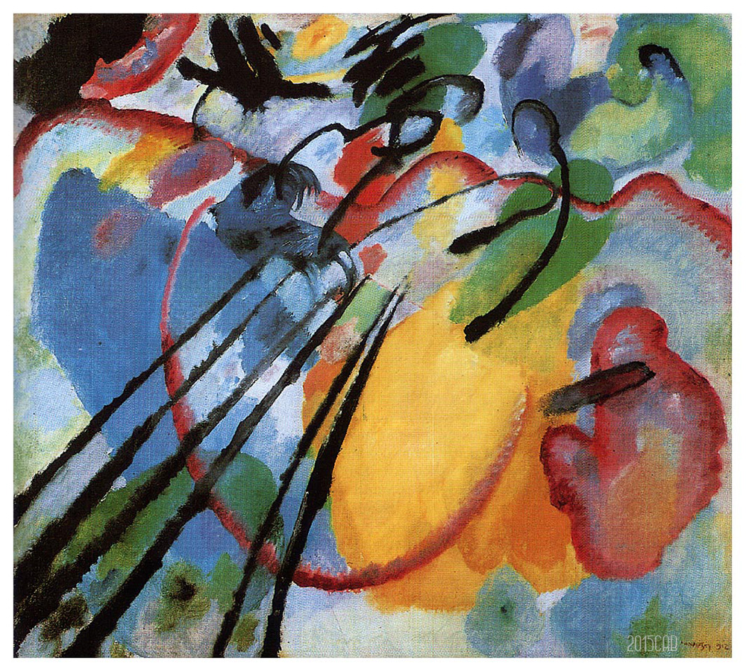
Kandinsky, Improvisation 26, 1912.

Slide 47
c. Les compositions « D’une manière similaire, mais d’une manière particulièrement lente, des impressions se formant en moi, qui sont vérifiées par moi de manière lente et quasi pédante et travaillées par moi, voilà ce que j’appelle des compositions. Ici la raison, la conscience, l’intentionnel, ce qui est conforme à un but et le vise, jouent un rôle dominant. En cela, il est fait justice non pas au calcul, mais seulement au sentiment ».

Slide 48
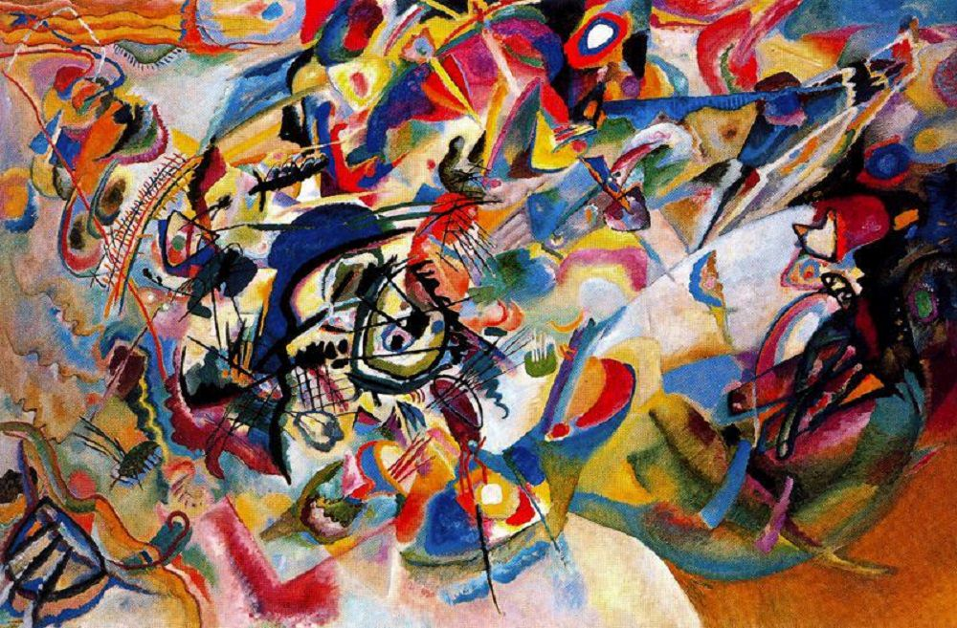
Kandinsky, Composition 7, 1913.

Slide 49
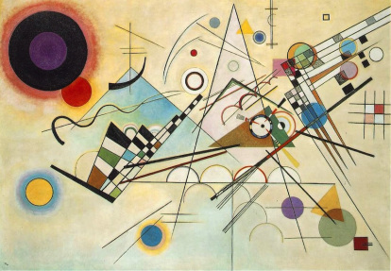
Kandinsky, Composition 8.

Slide 50
Idées pour un cours de terminale :
Qu’est-ce que le langage peut exprimer comme émotions ? Est-ce que dans ce cas il est collectif ou individuel ?
Le langage est-il un reflet du monde ? Ou le construit-il ?
Pouvons-nous inventer des langages ? Le langage informatique est-il un langage ordinaire ?
Le langage scientifique est-il « meilleur » que le langage expressif d’un poème ou d’une chanson populaire ?
Y a-t-il un « progrès » du langage, du rituel à la science ? Une émancipation plus grande ?
Quel est le risque d’un langage devenant trop abstrait ?
. Pourquoi l’art doit-il selon Cassirer et Lévi-Strauss venir compenser l’abstraction de la science et jouer le rôle de contrepoids/contrepoint ?

